Slide 1

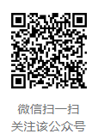
《深度学习》花书
Week03知识点总结
韩宝安
hanbaoan@buaa.edu.cn
13581509360
微信公众号：deeprlscheduler
Github：https://github.com/hanbaoan123/deepshare_course

Slide 2
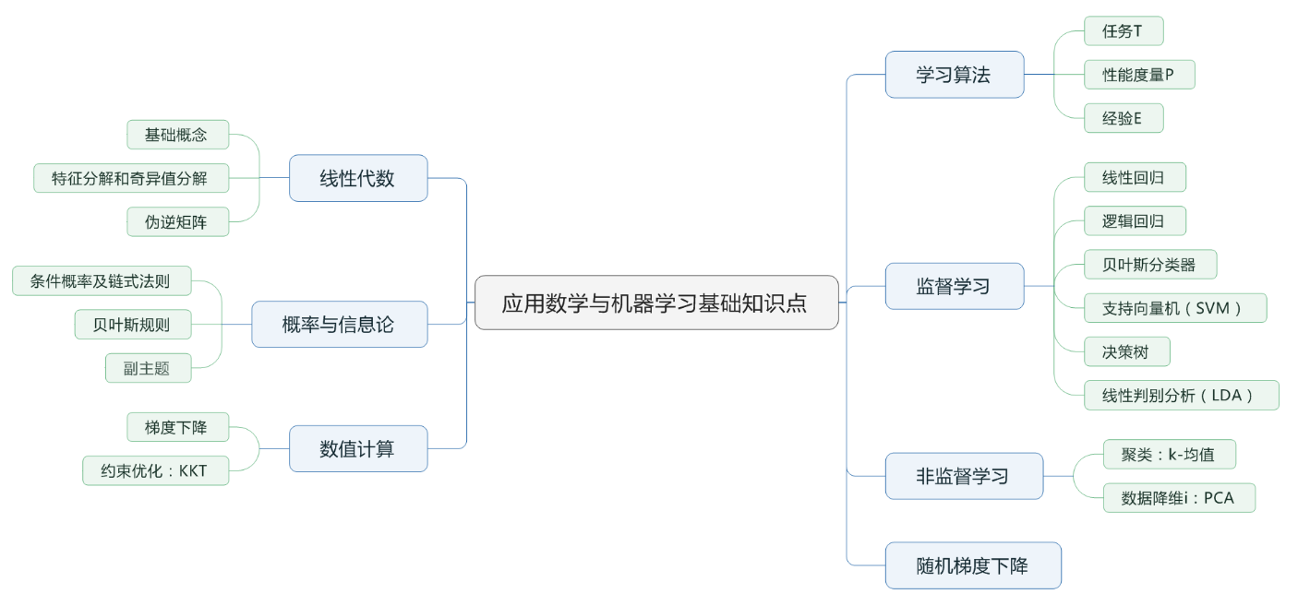
主要知识点

Slide 3
重点概览
虽然前五章有较多的知识点，但是这里主要总结有公式推导的部分，
基础概念可以参照之前更新的消息。
线性回归
逻辑回归
支持向量机
决策树
线性判别分析
K-均值聚类
主成分分析

Slide 4
线性回归
学习算法
任务：建立一个系统，根据输入可以预测输出（实数）；
经验：输入特征与真实输出；
性能度量1（最小二乘法）：最小化均方误差（经验误差）。
正规方程
（normal equation）

Slide 5
线性回归
学习算法
任务：建立一个系统，根据输入可以预测输出（实数）；
经验：输入特征与真实输出；
性能度量2（岭回归）：最小化结构误差。
对其进行求导
最小范数解

Slide 6
线性回归
学习算法
任务：建立一个系统，根据输入可以预测输出（实数）；
经验：输入特征与真实输出；
性能度量3（最大似然估计）：最大化似然函数。
等价于最小化均方误差

Slide 7
逻辑回归
学习算法
任务：建立一个系统，根据输入可以预测类别（概率）；
经验：输入特征与真实类别；
性能度量：交叉熵损失函数。
标签1的条件概率分布：
所以有

Slide 8
逻辑回归
为了表示方便，将权值向量和输入向量进行扩充， ，
则有：
可以应用极大似然估计法估计模型参数，从而得到逻辑回归模型。
似然函数为：
对数似然函数为：

Slide 9
逻辑回归
对其进行求极大值，得到 的估计值
所以有如下梯度下降法的迭代公式：

Slide 10
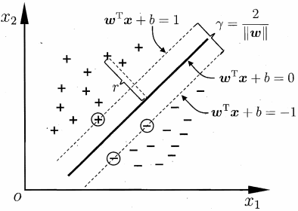
支持向量机
学习算法
任务：建立一个系统（超平面），根据输入可以预测类别（离散）；
经验：输入特征与真实类别；
性能度量：最大化支持向量间距离。
支持向量机基本型：
拉格朗日函数为：

Slide 11
支持向量机
求导得
将上式代回到拉格朗日函数中

Slide 12
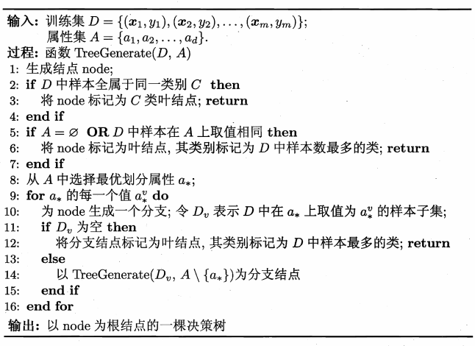
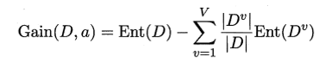
决策树
思想：依次选择信息增益最大的属性进行划分。
其中属性划分根据以下信息增益计算：
决策树算法流程

Slide 13
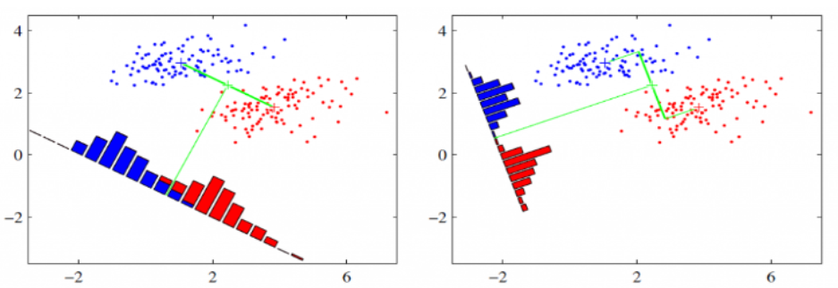
线性判别分析（LDA）
思想：选择投影方向，使得类内方差最小，类间距离最大。
第k类之间的样本方差为：

Slide 14
线性判别分析（LDA）
设
总体样本方差

Slide 15
线性判别分析（LDA）
样本间的均值距离为
所有样本均值距离

Slide 16
线性判别分析（LDA）
为了使得样本内的方差最小，且样本间的均值距离越大，则有下面的优化函数：
现假设 ，则等价于：
构造拉格朗日函数：
特征向量
求导得：

Slide 17
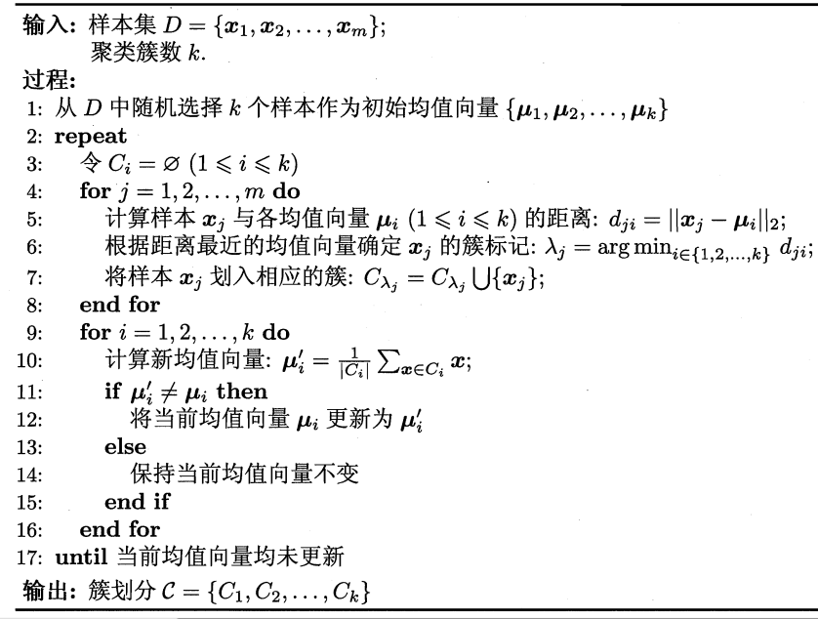
k-均值
思想：最小化聚类所得簇的平方误差 。

Slide 18
PCA主成分分析
思想：确定方向向量，使得原数据在该向量上的投影误差最小。
样本中心化
单样本投影误差

Slide 19
PCA主成分分析
单样本重构误差
总样本重构误差
拉格朗日函数并求导：
因此最小化重构误差（单样本）就等价于最大化 ，有
求 特征向量

Slide 20
The end~~

